Slide 1
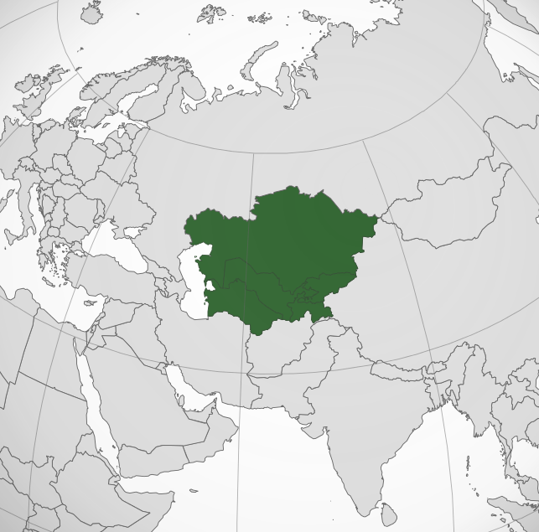
Střední Asie

Slide 2
Astana
Bajkonur

Slide 3
vymezení – zakresli do mapy
státy+ hl. města: Kazachstán - Astana (Nur-Sultan), Turkmenistán - Ašchabat, Uzbekistán - Taškent, Kyrgyzstán – Biškek, Tádžikistán – Dušanbe
FG – Kaspické moře, Aralské jezero, jez. Balchaš, jez. Ysyk-Köl, záliv Karabogaz-gol, řeky Amudarja a Syrdarja, Turanská nížina, poušť Karakum, poušť Kyzylkum, Kazašská plošina, Kaspická nížina, pohoří Pamír, Ťan-Šan, Altaj
zajímavosti - Bajkonur

Slide 4
Charakteristika
území střední Asie je představováno státy, které vznikly v roce 1991 v důsledku rozpadu Sovětského svazu
tři státy převážně rovinaté, tvořené stepí (lokální název celina)– Kazachstán, Uzbekistán, Turkmenistán
klima je mírné-kontinentální – málo vlhkosti z oceánu (nízký úhrn srážek) a velké teplotní rozdíly mezi létem a zimou – nedostatek vody v krajině
Tádžikistán a Kyrgyzstán jsou státy hornaté (T-Pamír, Ky, Ka-Ťan-Šan)
jedná se o státy rozvojové, výjimku tvoří Kazachstán, který zažívá rozmach a generuje 60 % HDP v regionu
dominantním náboženstvím je sunnitský Islám, který se díky vysoké porodnosti muslimské části obyvatelstva střetává s komunistickou ideologií
většina států (kromě Turkmenistánu – vystoupil r. 2005) je členy SNS (Společenství Nezavislých Států –sdružení postsovětských republik za účelem obchodu, zóna volného obchodu)

Slide 5
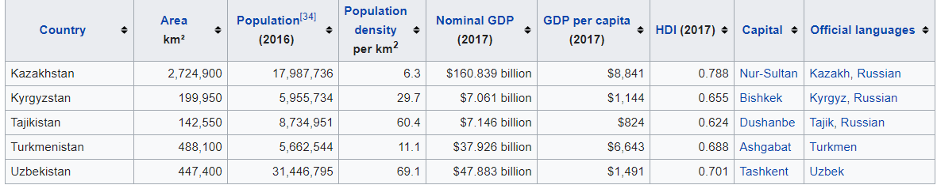

Slide 6
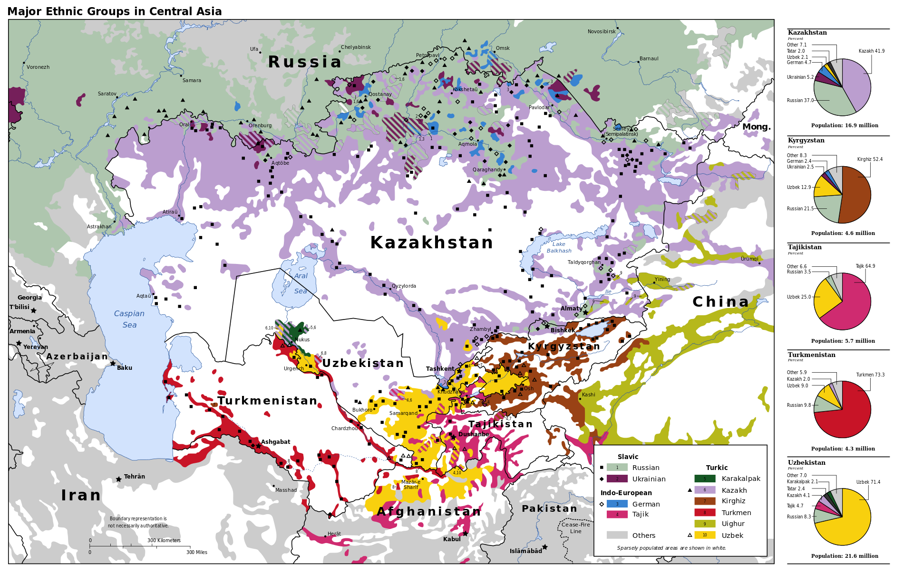

Slide 7
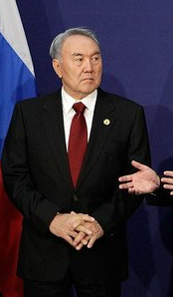
Zajímavosti - Kazachstán
přesun hlavního města Kazachstánu (1997) z Almaty do Astany z důvodu občanské války v Kyr, Tádž., Uzbek.
v Kazachstánu vládl pevnou rukou do r. 2019 bývalý vůdce Kazašské komunistické strany Nursultan Nazarbajev, současným prezidentem je býv. diplomat Tokajev
hl. město Astana se v letech 2019-2022 nazývalo Nur-Sultan.

Slide 8
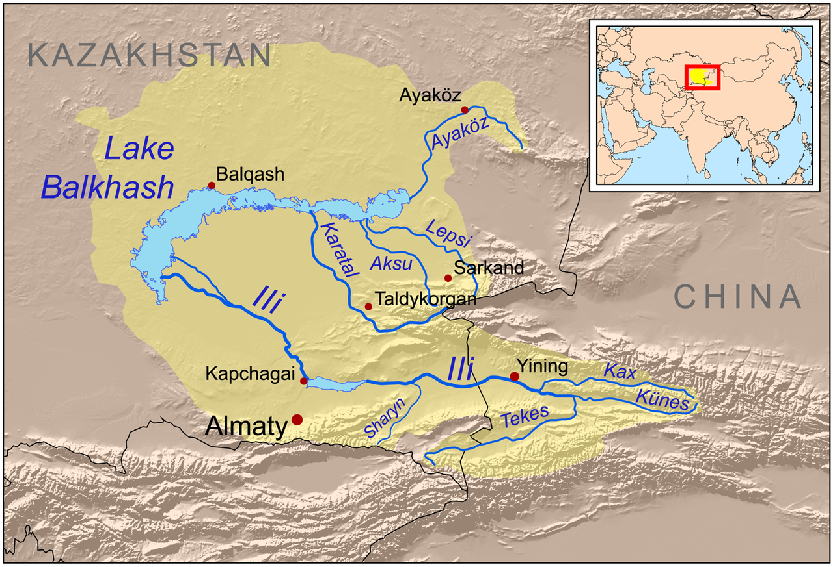
Jezero Balchaš – bezodtoké, rozděleno úžinou do dvou částí, východ jezera je slaný, západ je tvořen sladkou vodou

Slide 9
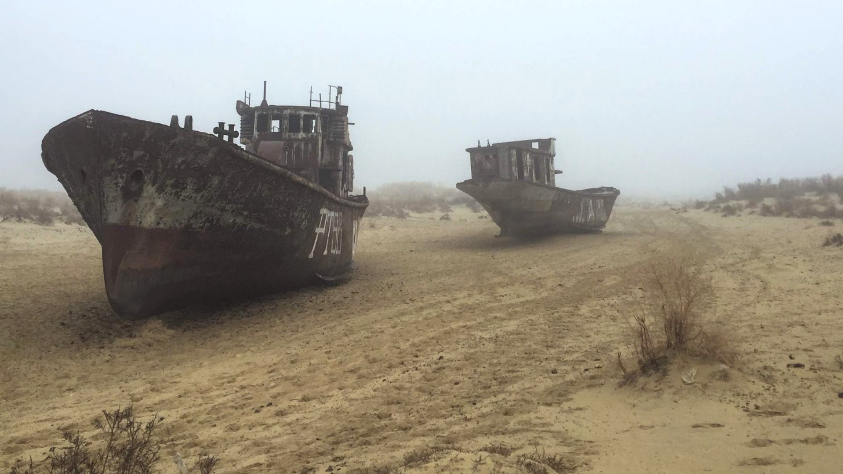
Proč jsou tyto lodě na souši?

Slide 10
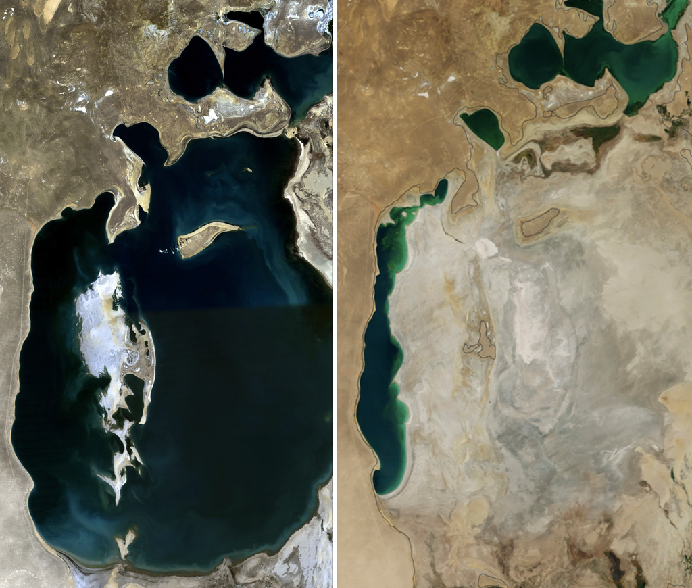
Aralské jezero (Ka, Uz)– zmenšující se slané jezero v důsledku odebírání vody z řek Amudarja a Syrdarja za účelem zavlažování bavlníkových plantáží, satelitní snímky (1989) a (2014). V důsledku nadměrného odparu roste salinita ale i toxicita (DDT), tento fakt způsobil úhyn ryb, které byly důležitou součástí tamního života. Vyschnutím jezera však tato tragedie nekončí, nadále dochází k dezertifikaci – rozšiřování okolních pouští (Karakum, Kyzylkum, Barsuki)

Slide 11
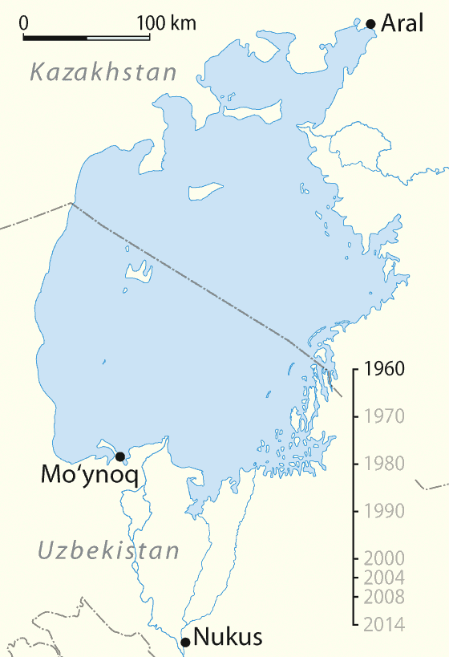
1960 – 68 000 km²
2005 – 3 500 km² – západní jezero
2014 – těžce měřitelné
https://earthengine.google.com/timelapse/

Slide 12
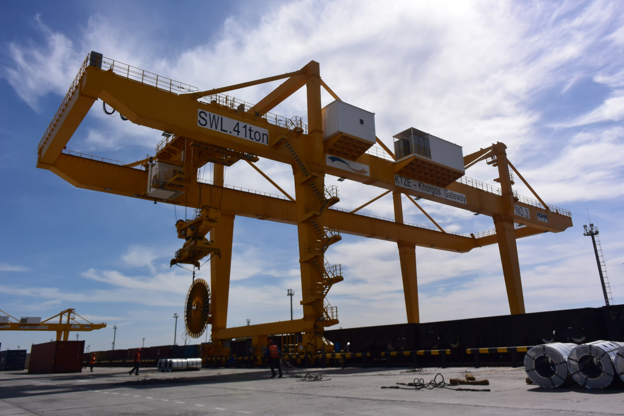
Zajímavosti
v roce 2013 čínský uveřejnil prezident Si Ťin Pching svůj zájem vybudovat Novou hedvábnou stezku (námořní i pozemní cestu), propojení mezi Čínou a Kazachstánem představuje město Chorgos (železniční překladiště)

Slide 13
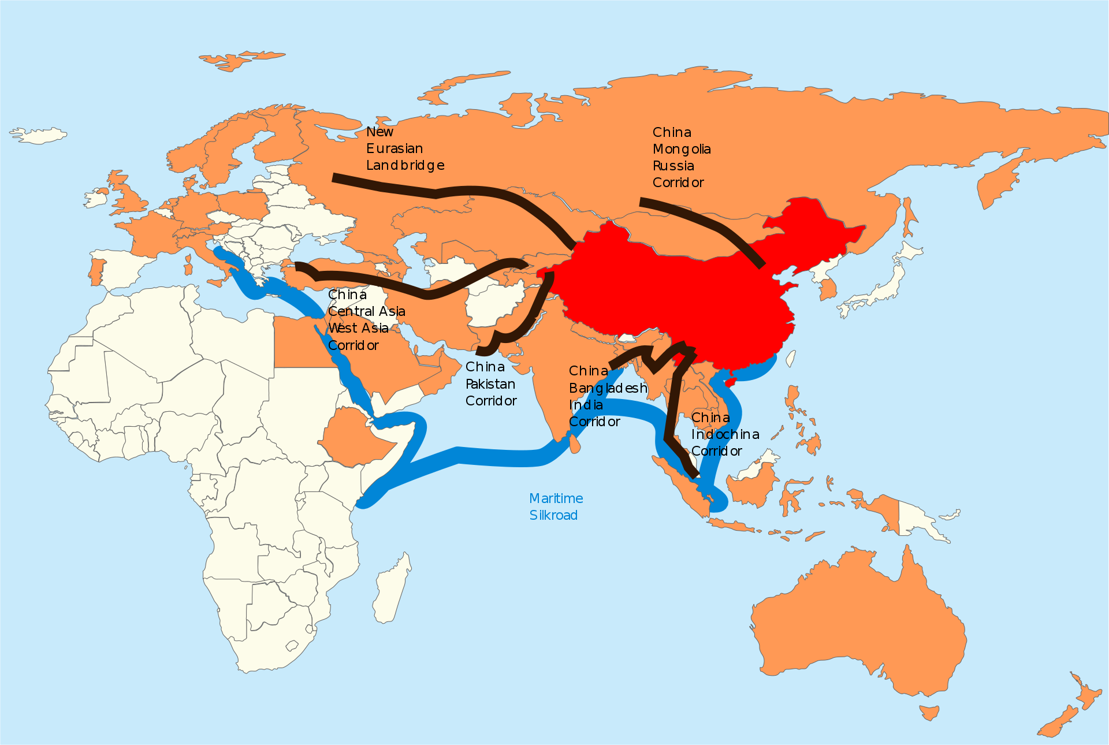
Nová hedvábní stezka

Slide 14
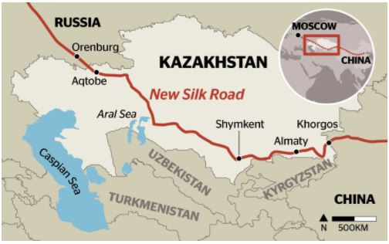
Nová hedvábná stezka

Slide 15
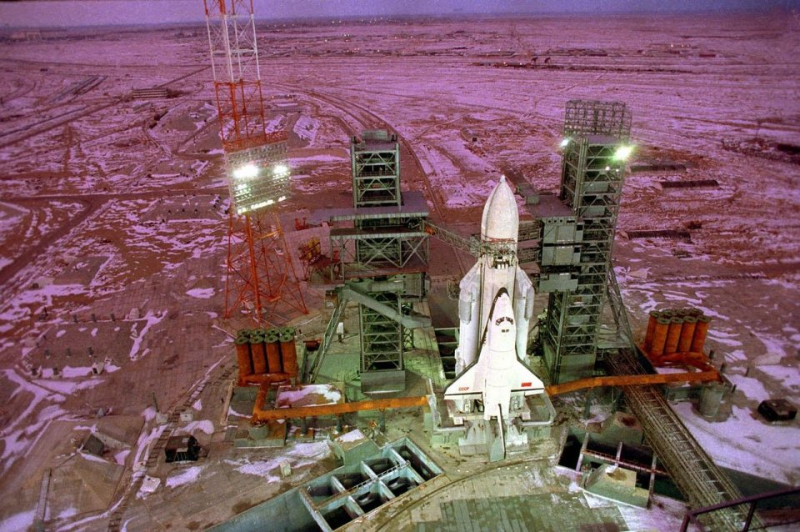
kosmodrom Bajkonur - v lednu 2004 se kazašský prezident Nursultan Nazarbajev a jeho ruský protějšek Vladimir Putin dohodli na tom, že Bajkonur zůstane v ruských rukou až do roku 2050. Rusko nyní platí Kazachstánu za pronájem 115 milionů dolarů ročně, na obr. sovětský raketoplán Buran

Slide 16
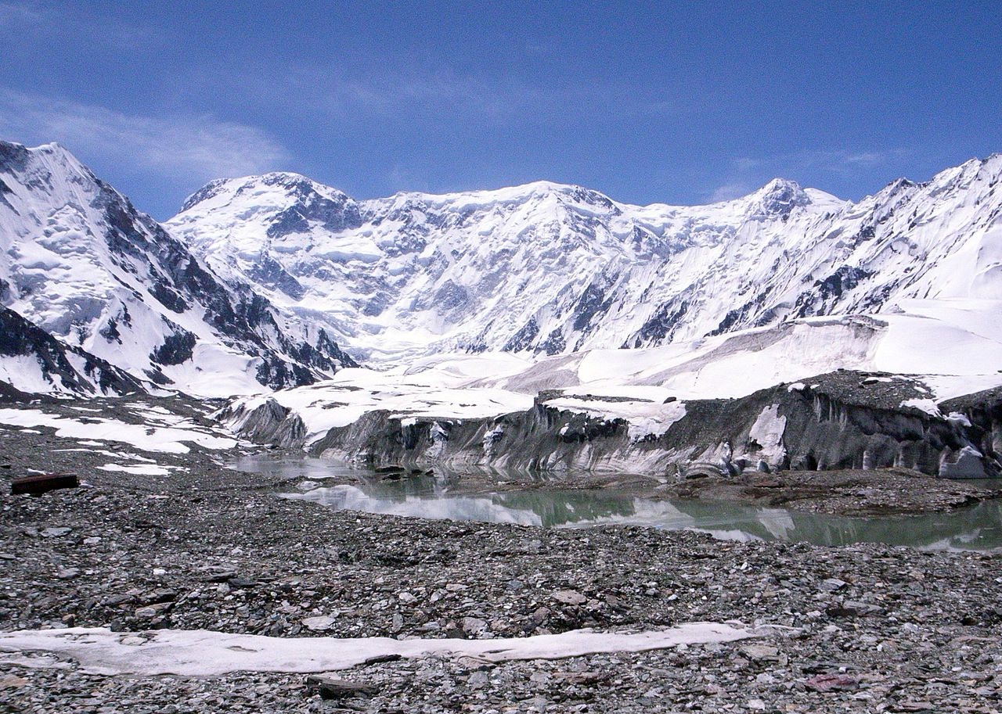
Zajímavosti - Kyrgyzstán
hornatý povrch s řadou jezer zejm. ledovcového původu – na obr. nejvyšší vrchol Kyrgyzstánu - Džengiš čokusu (7439 m n. m.)

Slide 17
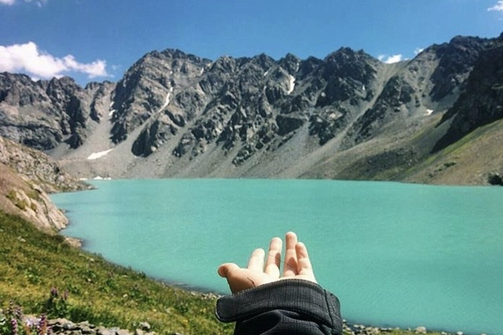
Zajímavosti - Kyrgyzstán
jezero Koltor
Podle katalogizace z roku 1999 je jen na území Kyrgyzstánu 287 jezer s rizikem průvalu, z toho u 63 může dojít k průvalu v nejbližších letech. V letech 2004–2010 byl v rámci české rozvojové pomoci řešen projekt na monitoring vysokohorských jezer v Kyrgyzstánu a ochranu obyvatelstva před katastrofálními povodněmi vzniklými jejich průvalem, při kterém bylo cílem zpracovat rizikovou analýzu konkrétních jezer a údolí, vybudovat stálou monitorovací stanici, zabezpečit hráz jezera Koltor a vytvořit prognózu vlivu změny klimatu na zalednění a horská jezera.

Slide 18
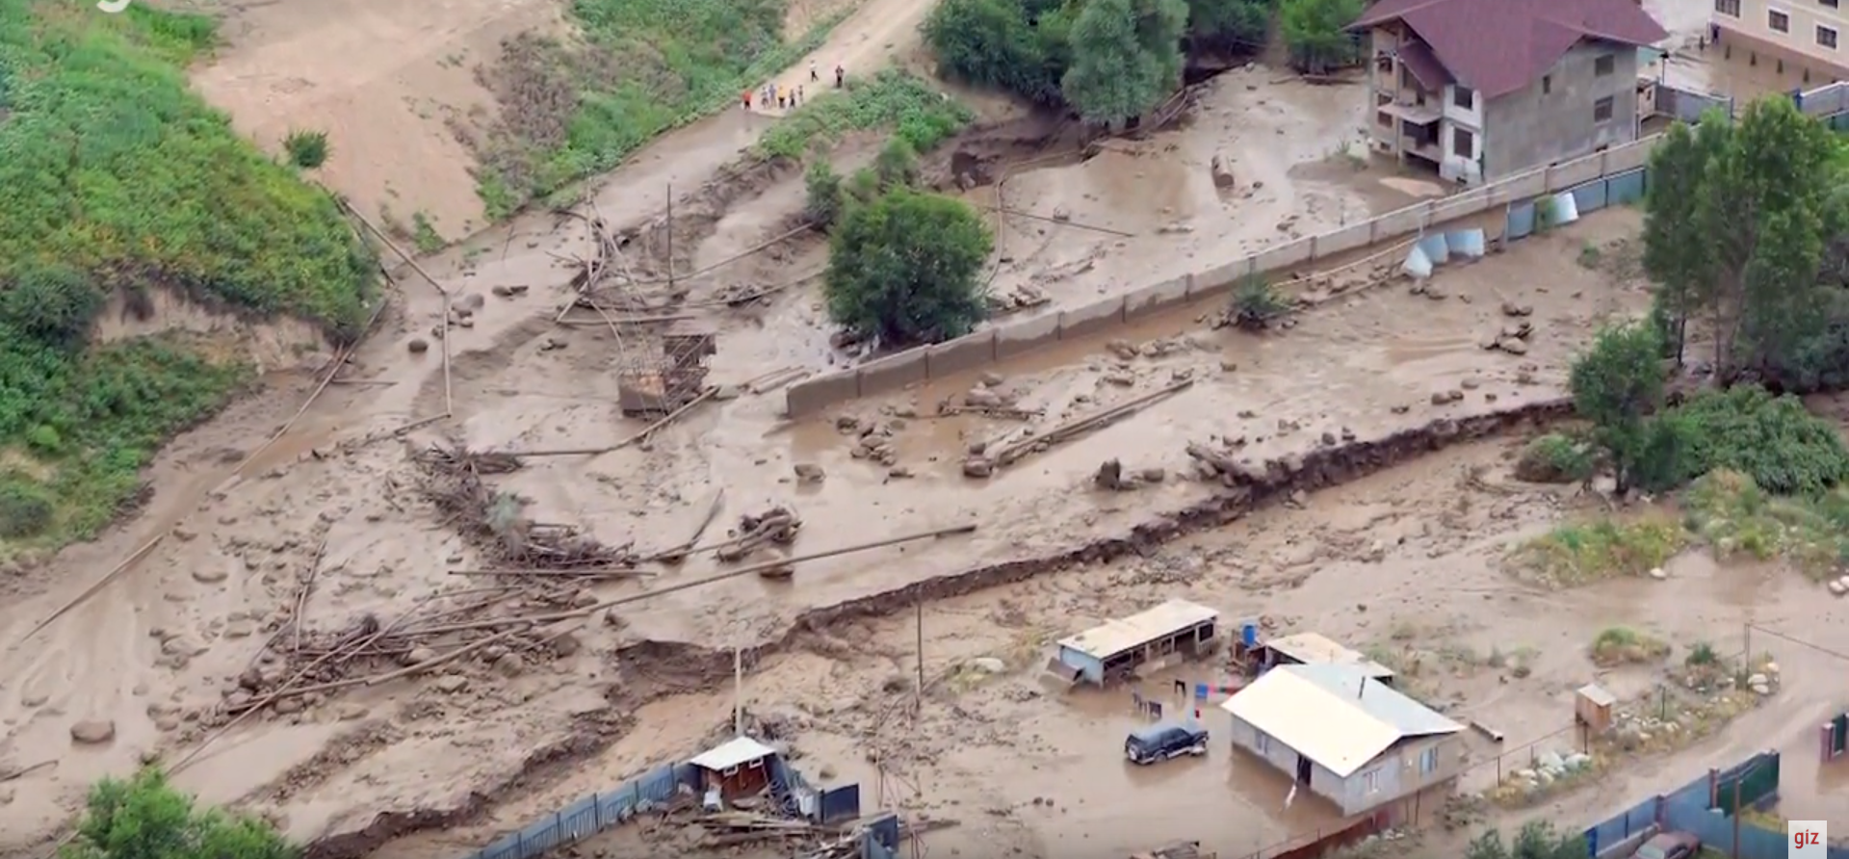
Zajímavosti - Kyrgyzstán
Kyrgyzstán je ohrožen změnou klimatu – způsobuje prohlubování extrémů - vysychání řek a záplavy a bahnotoky, blokovobahenní proudy tzv. mury

Slide 19
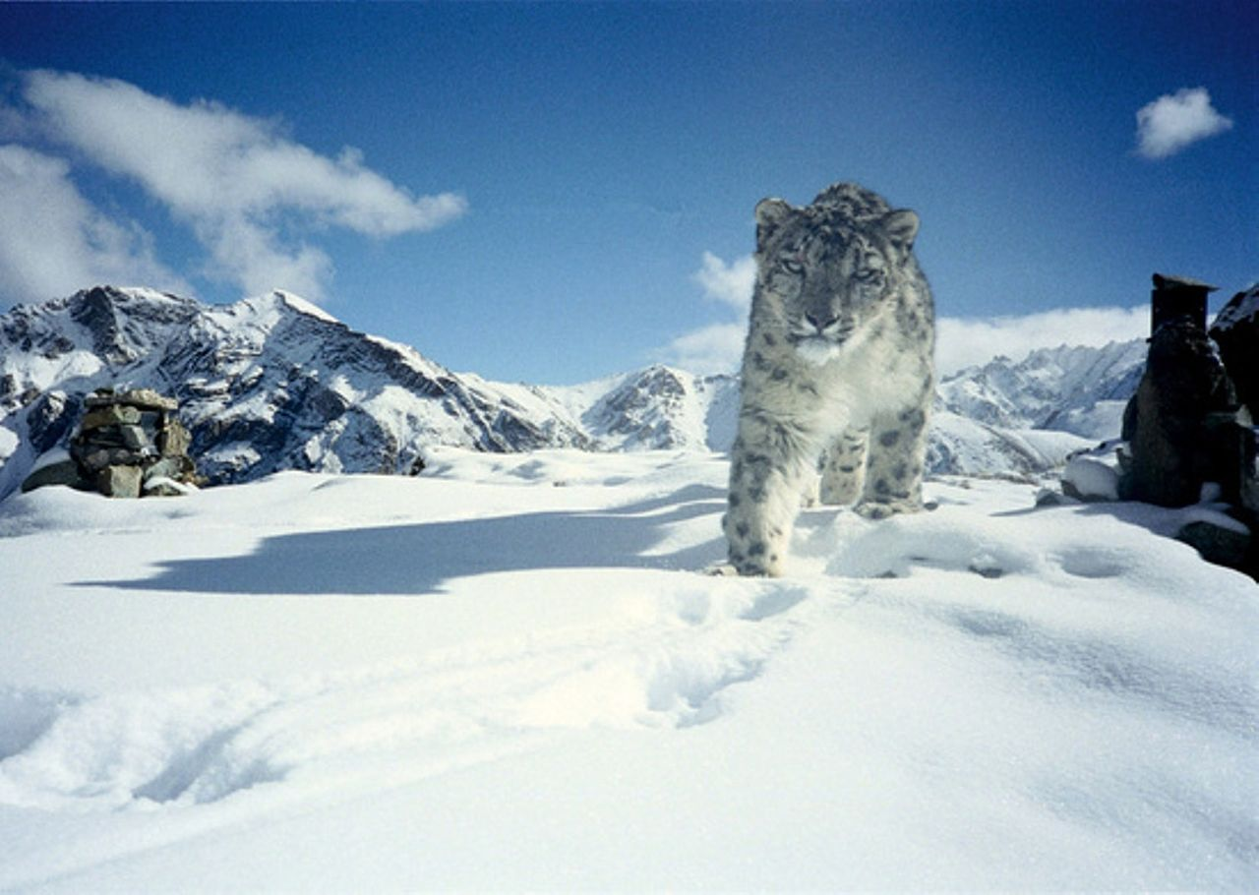
Zajímavosti - Kyrgyzstán
vzácná šelma Irbis horský (levhart sněžný), který se pohybuje ve vysokých polohách Ťan-Šanu i Himálaje

Slide 20
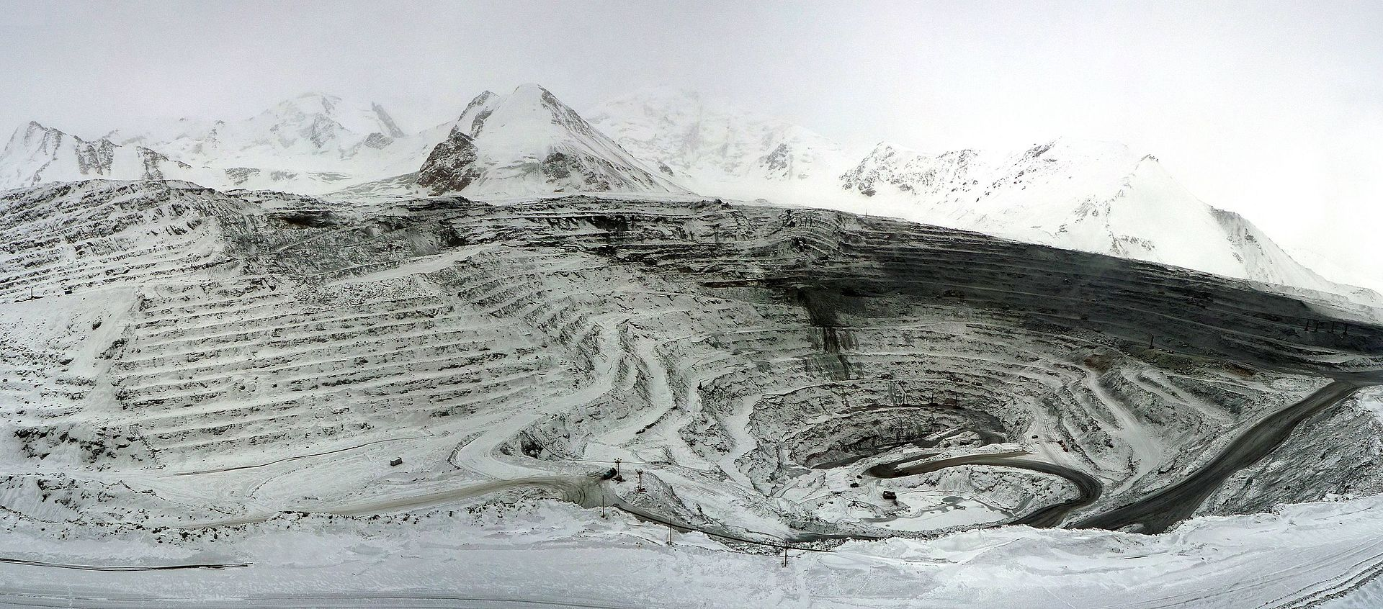
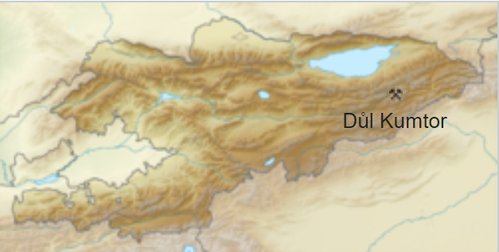
Zajímavosti - Kyrgyzstán
zlatorudný důl Kumtor – zlato se zde získává louhováním za pomoci kyanidu, nebezpečí znečištění vod, poblíž jezero Petrova, https://www.ceskatelevize.cz/porady/10304988391-mlceti-zlato/

Slide 21
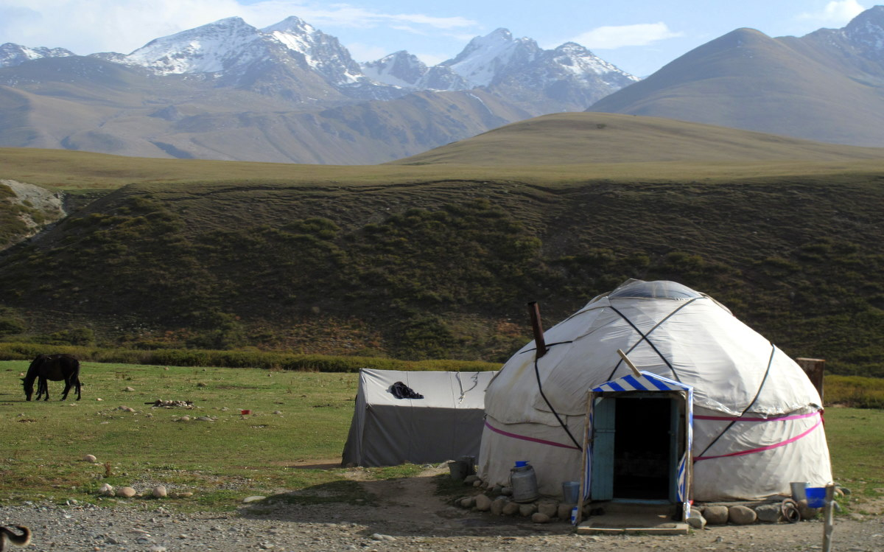
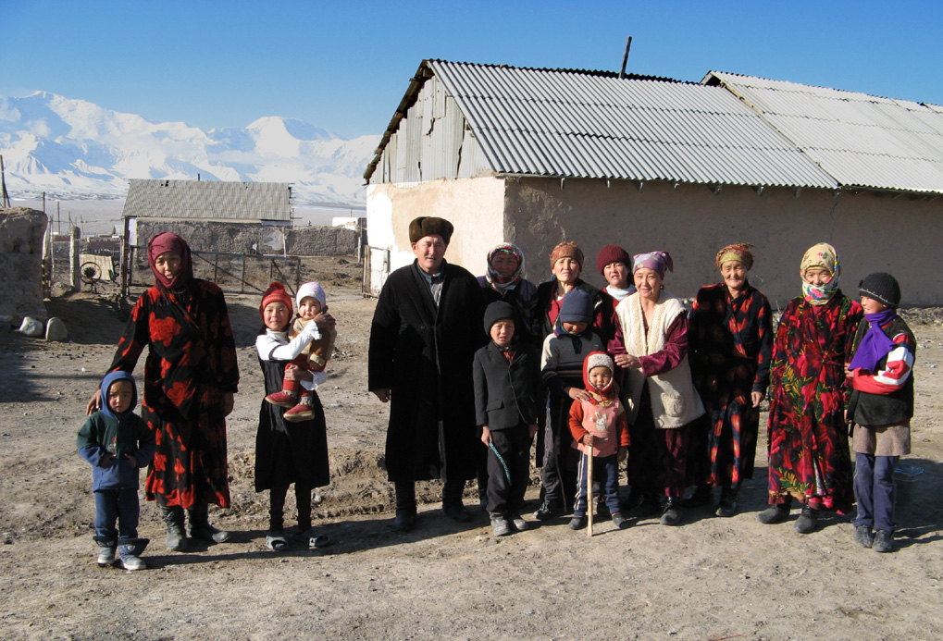
Zajímavosti - Kyrgyzstán
lidé v Kyrgyzstánu a jejich typické obydlí - jurta

Slide 22
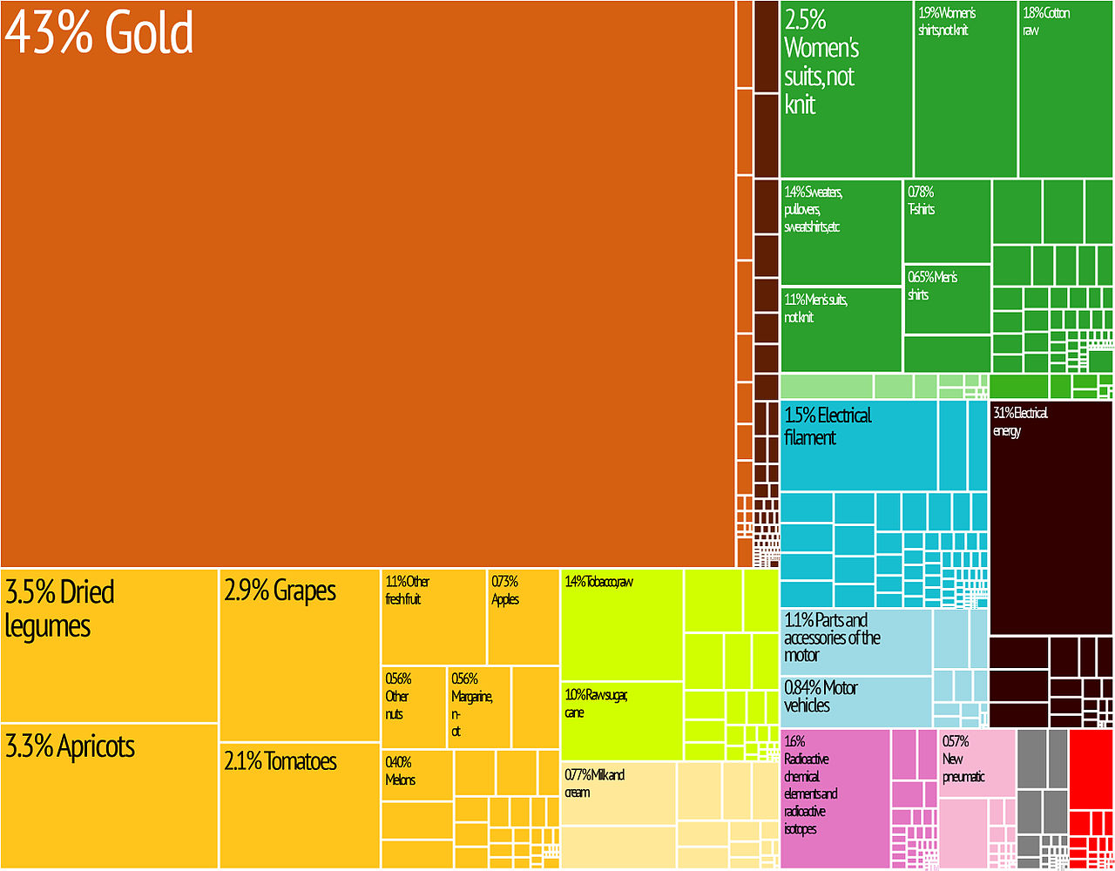
Zajímavosti - Kyrgyzstán
vývozní položky v Kyrgyzstánu (2012)

Slide 23
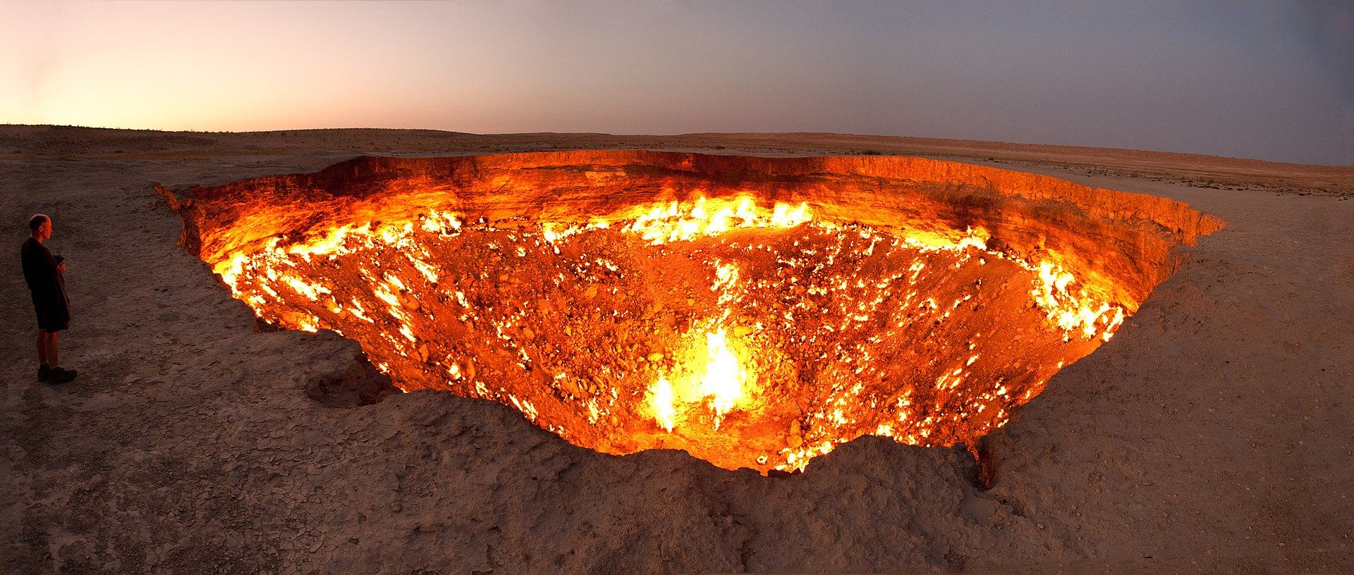
Zajímavosti - Turkmenistán
Brána do pekel – místo, kde se při geologické expedici v roce 1971 propadl strop jeskyně, unikal plyn – geologové se jej rozhodli zapálit. A hoří do dnes…
průměr cca 100 m
hloubka 20 m
teplota okolo 1000 °C

Slide 24
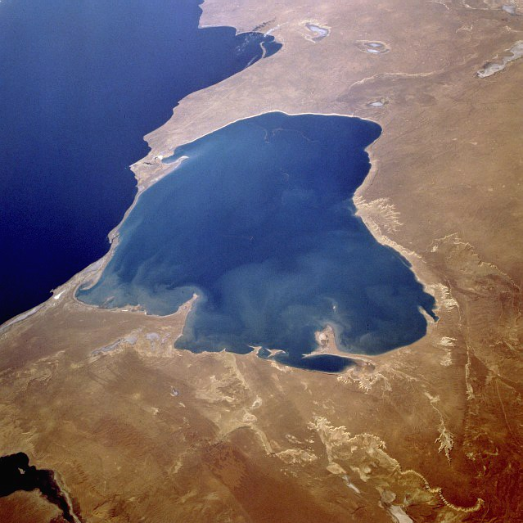
Zajímavosti - Turkmenistán
Kara-bogaz-gol – záliv, či lagunové jezero při pobřeží Kaspického moře (12 000 km², max. hloubka je 3,5 m), nemá odtok a voda do něj přitéká mořskou řekou. Mezi lety 1980-1983 bylo jezero přehrazeno a v roce 1983 vyschlo. V roce 1984 byl přítok opět obnoven.

Slide 25
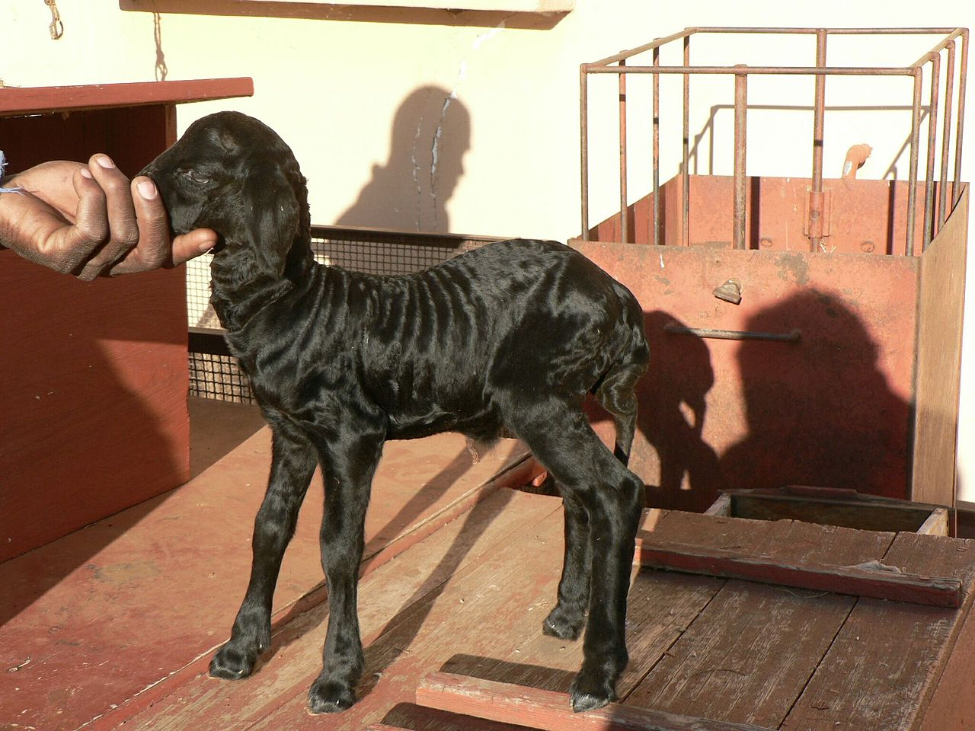

Zajímavosti - Turkmenistán
Turkmenistán je pověstný chovem Karakulské ovce, ze kterých se využívá kožešina jednodenních jehňat zvaná persián – dnes v Evropě nepoužívaná, na Blízkém a Středním východě slouží k výrobě čepic

Slide 26
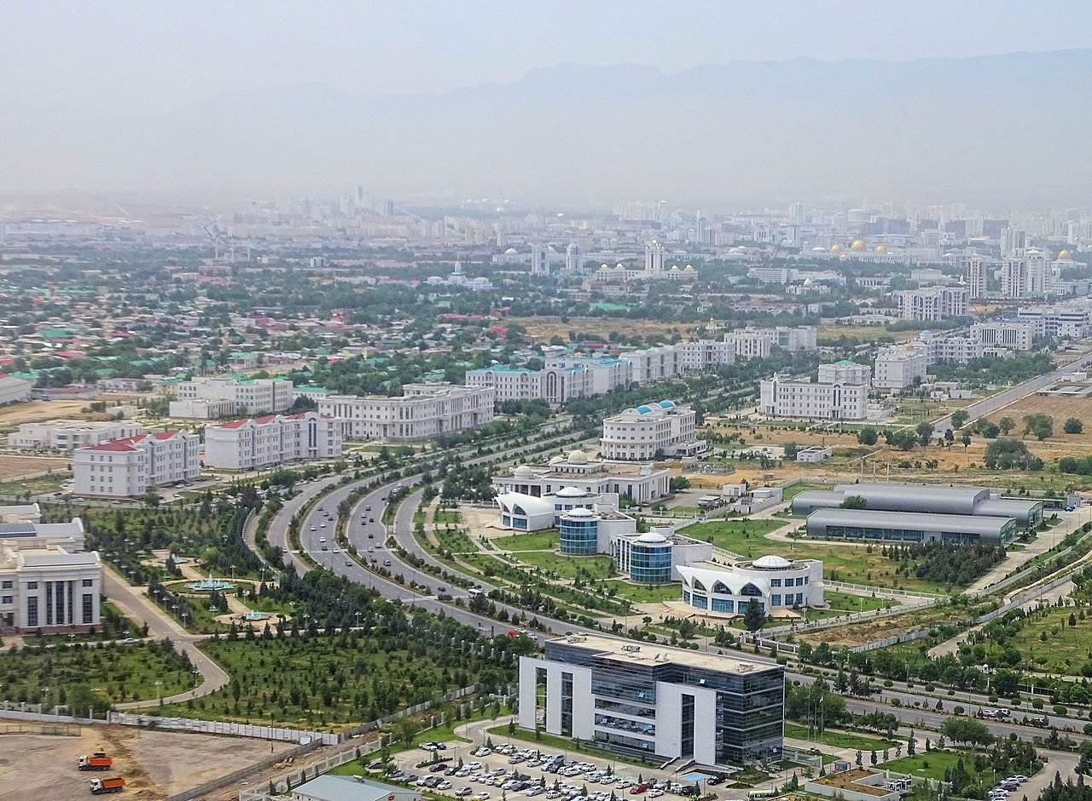
Zajímavosti - Turkmenistán
Ašchabat – hlavní město Turkmenistánu

Slide 27
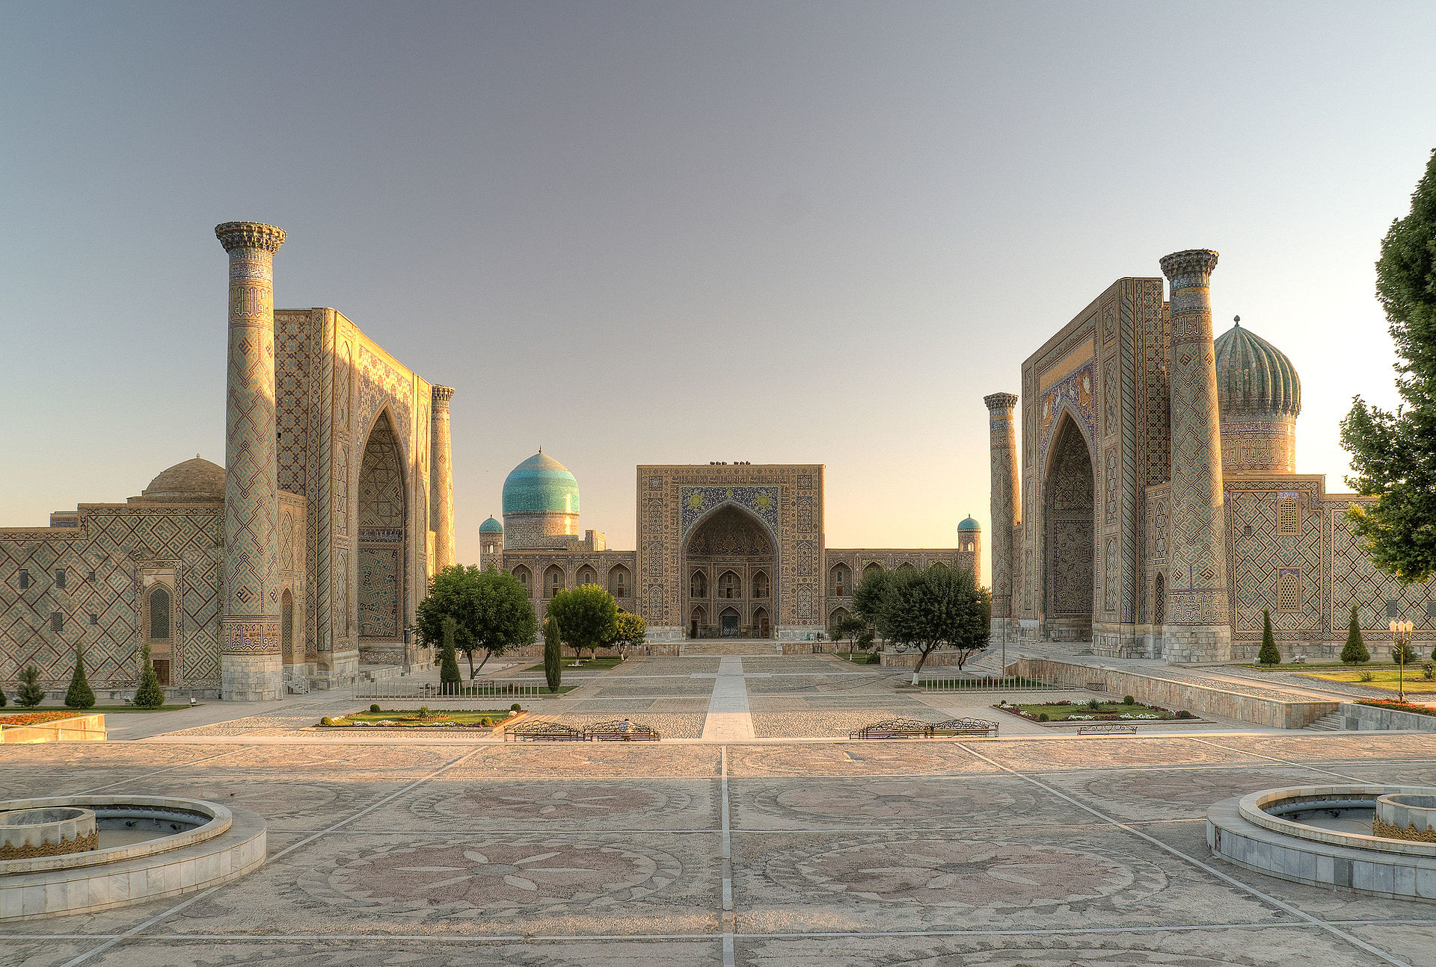
Zajímavosti - Uzbekistán
náměstí Registán v Samarkandu– jedno z nejdéle obývaných měst v centrální Asii, již 8. či 7. stol. př. n.l.

Slide 28
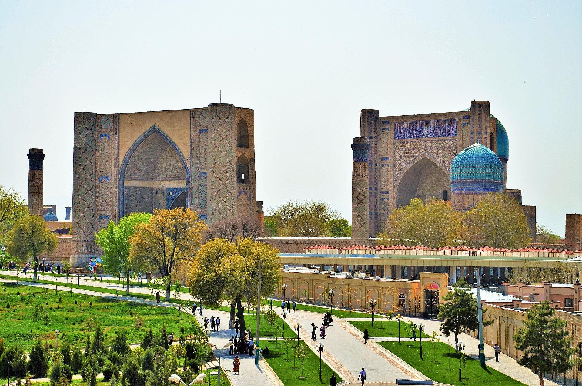
Zajímavosti - Uzbekistán
mešita Bibi-Khanym v Samarkandu

